Slide 1
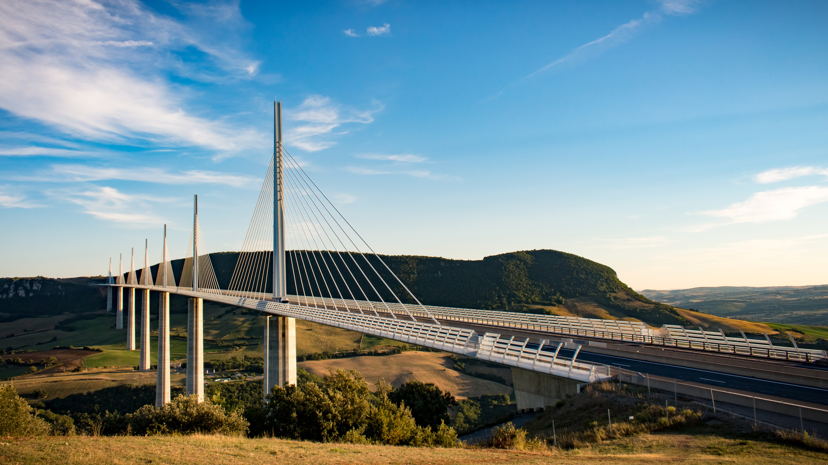
ESTUDIAR INGENIERÍA
EN
FRANCIA
CAMPUS FRANCE BOLIVIE

Slide 2
CAMPUS FRANCE
Agencia del gobierno de Francia cuya misión es la de promover la educación superior francesa en el exterior.
Informar las posibilidades de estudios en Francia
Cada oficina Campus France del mundo cuenta con un asesor
Ayudar en la elección de estudios universitarios adecuados a la formación
ASESORÍA
Orientar dentro de las especialidades de las universidades francesas
Facilitar los trámites para la estadía en Francia

Slide 3
RECONOCIMIENTO Y PRESTIGIO
Excelencia en la educación
Savoir faire
¿POR QUE ESTUDIAR INGENIERÍA EN FRANCIA?
FRANCIA
Vínculo con empresas
salarios
Tasa de empleabilidad

Slide 4
BOLIVIA
FRANCIA
ESTUDIAR EN…
3 años | Doctorado | Doctorat | Bac + 8 | 3 años
 |  |  | Bac + 7
 |  |  | Bac + 6 |  | Mastère Spécialisée (MS)
2 años | Maestría | Master | M2(Bac+5) | 2 años | Master of Science (MSc) |  |  | Cycle de ingénieur Diplôme de ingénieur
 |  |  | M1(Bac+4)
4 a 5 años | Licenciatura
 |  | Licence | L3(Bac+3) | 3 años |  | BUT (Bachelor Universitaire de Technologie) | L Pro (Licence Professionnelle)
 |  |  | L2(Bac+2) |  | BTS (Brevet de Technicien Supérieur) |  |  | CPGE o CPI
 |  |  | L1( Bac+1)

Slide 5
Dimensión práctica
Lazos estrechos con las empresas. Éstas participan activamente en su gobernanza y los programas elaborados conjuntamente permiten a los alumnos trabajar sobre casos prácticos.
Prácticas obligatorias en diferentes puestos desde el obrero hasta el jefe de proyecto. Un semestre de práctica pone al alumno en situación profesional real para la realización de un proyecto, lo cual le permite vivir una experiencia profesional.
Se puede contemplar también un año de corte antes del último año del ciclo de ingeniero, un año en una empresa, en Francia o en el extranjero, para realizar un estudio o una misión de pericia.

Slide 6
Relacionada con las necesidades de hoy
Adquisición de conocimientos técnicos, económicos, sociales y humanos.
Carrera vinculada con los progresos científicos y técnicos y con las necesidades de las empresas para responder a los problemas técnicos complejos relacionados con el diseño, la realización y la puesta en práctica de productos, sistemas y servicios.
Preparación para ejercer funciones esenciales de investigación y desarrollo, de estudios, de management de proyecto, de management industrial, de gestión, de recursos humanos…
Dominio de métodos y herramientas del ingeniero para ser eficiente frente a los retos industriales y económicos dentro de un contexto internacional.

Slide 7
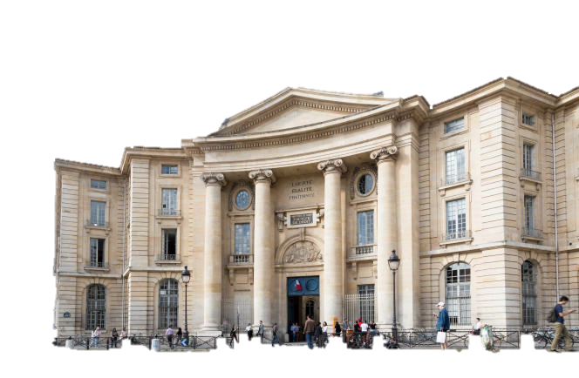
LOS DIPLOMAS
Máster
Máster of Sciences
Diplôme d’ingénieur

Slide 8
Máster
Máster of Sciences (MSc)
Diploma que otorga el grado de Master (2ndo ciclo de estudios, nivel Bac + 5).
Diploma nacional: emitido por el ministerio de educción.
Dura dos años (120 créditos ECTS).
Otorgado por establecimientos públicos o privados.
En su mayoría en francés pero también en inglés.
También nivel Bac + 5/no otorga el grado de Máster.
Reconocido por el Estado / emitido por las Grandes Écoles.
Duración mínima: 3 semestres (90 ECTS).
Mínimo 50% en inglés.
Dirigido a estudiantes internacionales.
Respaldado por el prestigio de las escuelas que lo otorgan.
Gran reconocimiento a nivel profesional.

Slide 9
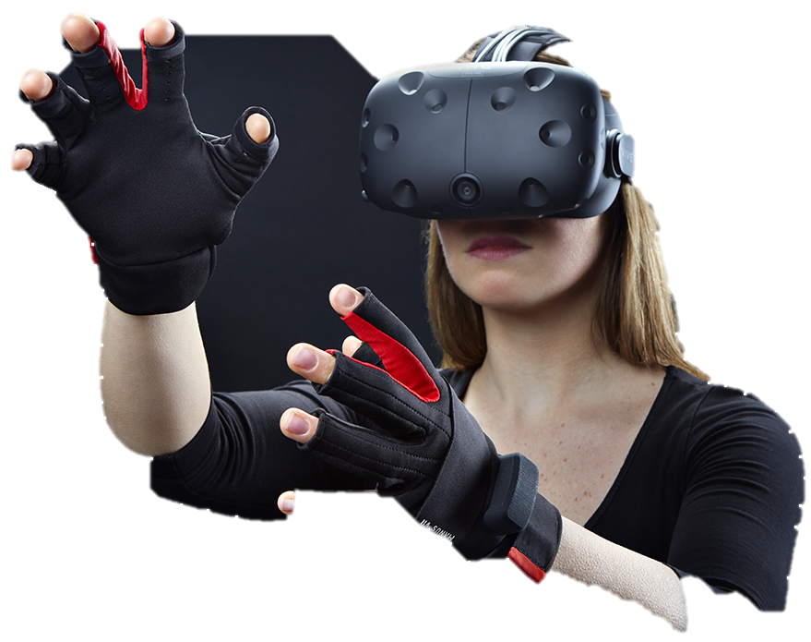
Diplôme d’ingénieur
Diploma nacional que otorga el grado de Máster (Bac + 5).
Duración total de 10 semestres (300 ECTS).
En francés pero exigen un B2 en inglés para poder graduarse.
Las calificaciones profesionales de los ingénieurs cubren un amplio campo de ciencias fundamentales.
Un ingénieur en Francia tiene bases técnicas fuertes, y está estrechamente vinculado con los procesos científicos y tecnológicos de las empresas, así como de sus necesidades.
Formación integral (competencias dobles en ingeniería y en organización directiva adaptadas al mundo de hoy).

Slide 10
Las instituciones
Institutos Universitarios de Tecnología
Universidades
Écoles d’Ingénieurs

Slide 11
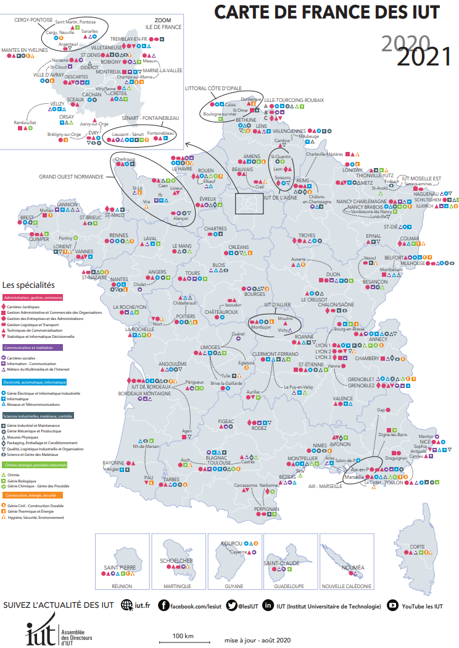
Institutos Universitarios de Tecnología
108 Institutos Universitarios de Tecnología (IUT).
Dependen todos de las universidades públicas.
Otorgan el BUT: Brevet universitaire de technologie, diploma nacional que confiere el grado de Licence.
3 años de estudios en un Instituto Universitario de Tecnología (IUT).
La formación en IUT, destinada a formar mandos técnicos intermedios durante 2 años universitarios, permite también seguir estudiando, en licencia profesional por ejemplo (lo que hace el 80% de los graduados). Más de 70 Universidades públicas pluridisciplinarias.

Slide 12
Universidades
74 Universidades públicas pluridisciplinarias.
63% de los estudiantes en nivel superior estudian en una “Université”.
Ofrecen programas de Licence, Bachelor, Máster y Doctorado.
Fuerte orientación hacia la investigación.
Subvencionadas por el gobierno francés.
Los máster cuestan de 243 € hasta 3 770 €

Slide 13
Écoles d’Ingénieurs
205 escuelas de ingeniería en Francia, acreditadas para otorgar el Diplôme d’Ingénieur.
Generales o especializadas.
Tanto públicas (151) como privadas (54).
Muchas están integradas a las universidades.
Programas de Licence, Bachelor o Master y Master of Science, Doctorado (con acreditaciones internacionales).
Los costos pueden ir desde 601 € hasta 10 000 €.

Slide 14
Écoles d’Ingénieurs
La carrera dura 5 años (10 semestres, 300 créditos ECTS), de los cuales 2 años preparatorios o el equivalente que sancionan una formación de excelencia en ciencias fundamentales.
5
2ndo CICLO | Selección del área de interés (telecomunicaciones, química, agronomía, mecánica...) + Opción de complementar con gerencia y mercadeo.
 | Profundización en matemáticas, física, química, mecánica, etc.
1er CICLO | Formación de excelencia en las ciencias fundamentales.
4
3
2
1

Slide 15
Écoles d’Ingénieurs
551 diplomas y 983 programas.
Más de 160.000 estudiantes inscritos.
38.000 egresados/año.
- 28% de mujeres
- 13% de estudiantes internacionales
79% de los egresados consigue un empleo en menos de 2 meses.

Slide 16
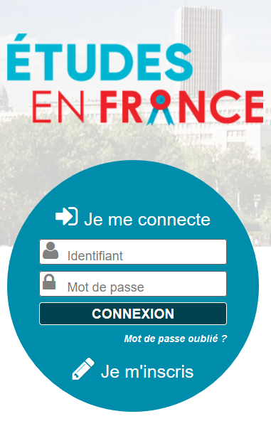
LOS PROCESOS DE POSTULACIÓN
Universidades + IUT
Écoles d’Ingénieurs
Intercambio académico y doble titulación

Slide 17
UNIVERSIDADES + IUT
La plataforma ÉTUDES EN FRANCE permite postular a las Universidades públicas francesas a nivel LICENCE o MASTER. Con un solo expediente de candidaturas puedes posturlar a varios programas.
Infórmate en :
https://www.bolivie.campusfrance.org/
> Estudiar en Francia
> Estudiar Ingeniería

Slide 18
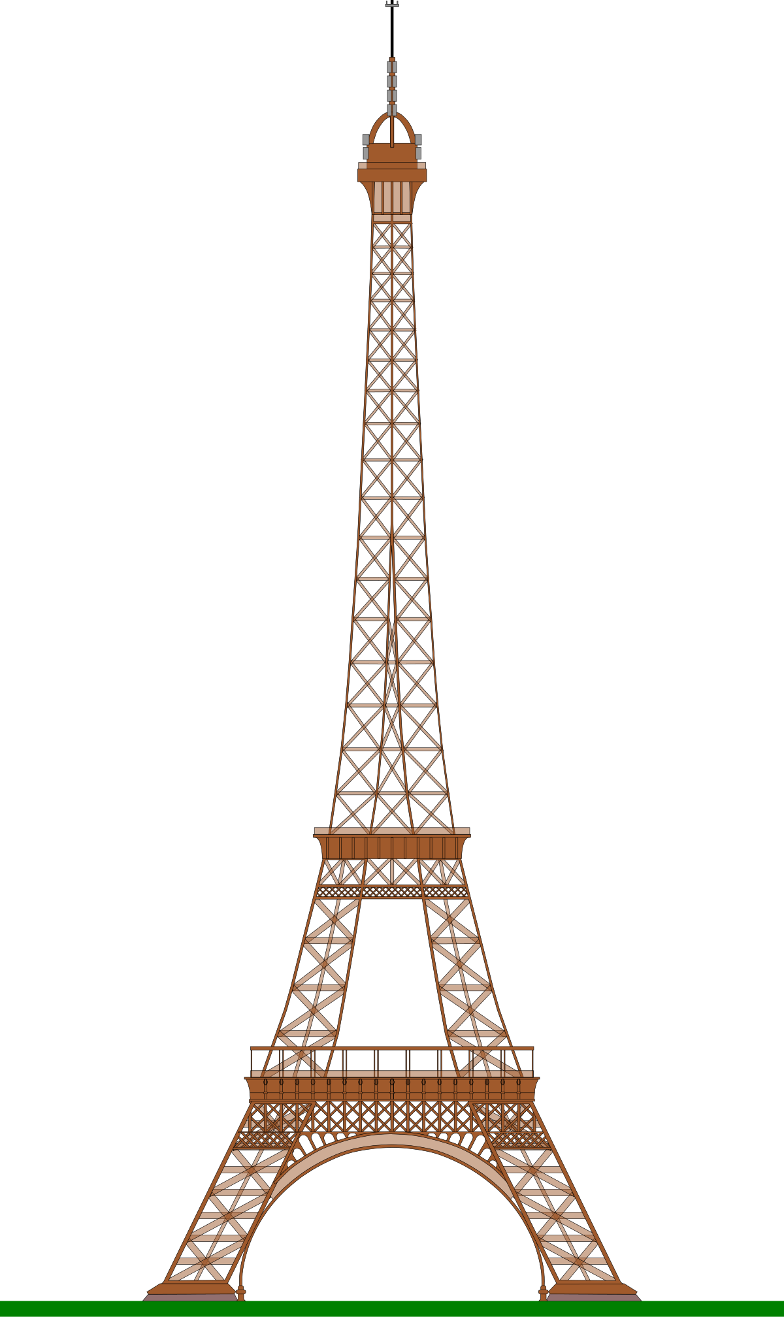
UNIVERSIDADES + IUT
Todo el año: buscas información sobre los programas, certificación del idioma, traducción de documentos (de ser necesario)
Del 3 de octubre de 2022 al 02 de marzo de 2023: creas y completas el expediente EEF. Seleccionas los programas de tu interés y programas una entrevista.
¿Cuándo?

Slide 19
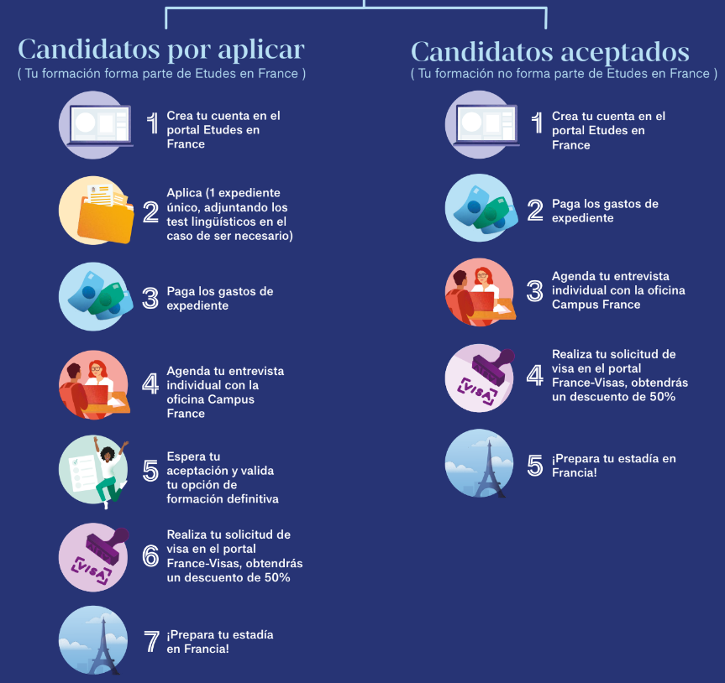
EL PORTAL ETUDES EN FRANCE
El procedimiento en línea para gestionar todos tus trámites de admisión

Slide 20
Proceso de postulación – Écoles d’Ingénieurs
Directamente con cada escuela de ingeniería o a través de consorcios / plataformas para aplicar a varias escuelas. Por ejemplo, Polytech.
Red N+i: Permite postular a programas de Master y especializaciones de posgrado en sus escuelas miembro con un único expediente de candidatura nplusi.com
Una vez recibida tu carta de aceptación definitiva, realizas el proceso obligatorio con Campus France.

Slide 21
AMERINSA-Programa latinoamericano del INSA Lyon
La escolaridad se desarrolla en cuatro semestres universitarios, de 15 semanas cada uno (dos años), al cabo de los cuales el estudiante puede postular a cualquier departamento de especialidad del Segundo Ciclo de los INSA o a ciertas facultades de ingeniería de universidades asociadas del INSA Lyon, en Europa o en América Latina. Pero se inicia con una escuela de verano (5 semanas) con clases de francés y nivelación en matemáticas.

Slide 22
AMERINSA-Programa latinoamericano del INSA Lyon
Perfil:
buenos resultados en materias científicas, principalmente en matemáticas, física y química tener el bac S o la PSU científica Requisitos: Nivel A2 mínimo en francés, idealmente B1 Tener un buen nivel en materias científicas Más información sobre el programa AmerInsa https://drive.google.com/file/d/1LTCsYuoBaSLg4g3RxOVXfbJyciEX2U86/view
https://www.insa-lyon.fr/es/amerinsa

Slide 23
Intercambio académico o doble titulación
Directamente con la universidad en la cual estás inscrit@.
Se encargará de hacer la selección con la universidad o escuela francesa con la cual se ha firmado el convenio de cooperación (intercambio académico o doble titulación)
Cuando tengas la carta de aceptación, deberás seguir el proceso Campus France para poder solicitar la visa de estudiante.
Importante: comunícate con la ORI de tu universidad para conocer, con anticipación, los requisitos académicos y lingüísticos.

Slide 24
Cómo identificar los programas
https://www.onisep.fr/
https://www.cti-commission.fr/accreditation
https://www.bolivie.campusfrance.org/
https://www.iut.fr/
https://www.cdefi.fr/ecoles-ingenieurs

Slide 25
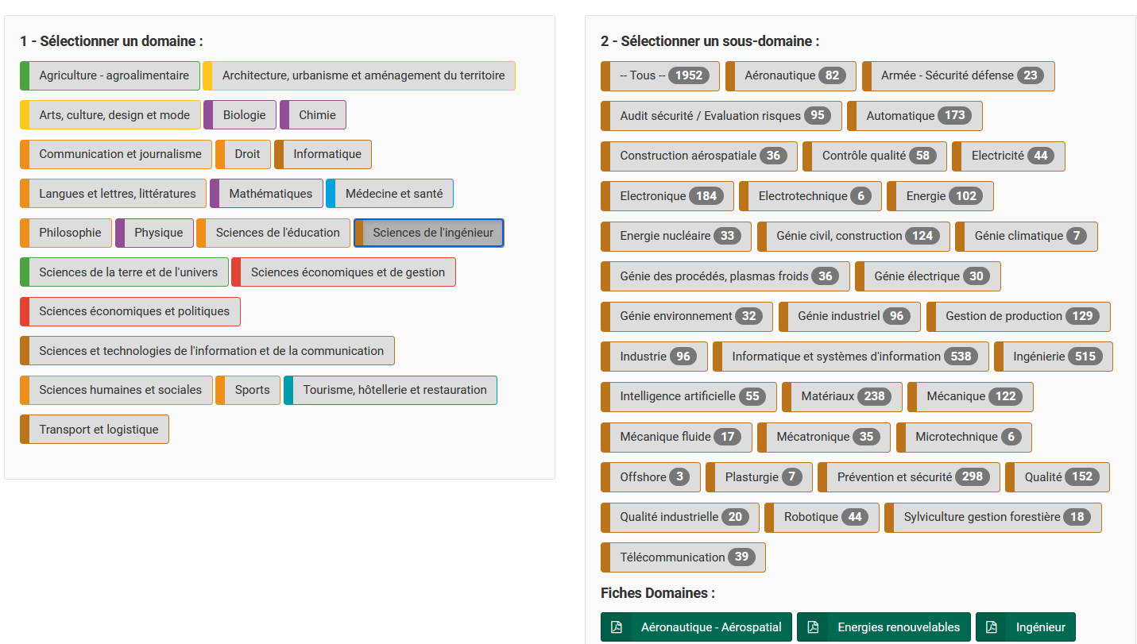
Catálogos Campus France
https://cataloguelm.campusfrance.org/master/#/catalog

Slide 26
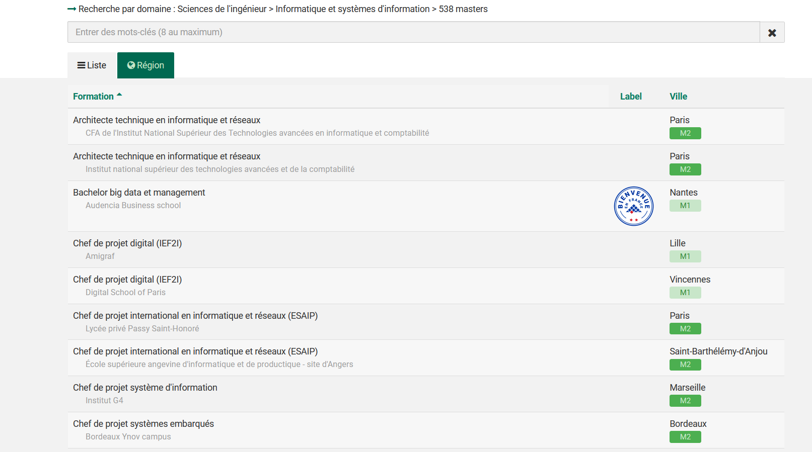
Catálogos Campus France

Slide 27
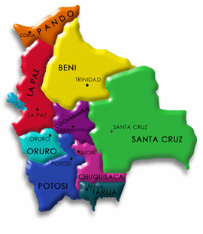
¿Dónde puedo contactarme?
LA PAZ
Nicolas Rateau
Calle F. Guachalla #399
nicolas.rateau@diplomatie.gouv.fr
COCHABAMBA
Belén Zapata
Calle La Paz #784
campusfrance.cochabamba@gmail.com
SUCRE
Edson Nina
Calle Aniceto Arce #35
campusfrance.sucre@gmail.com
SANTA CRUZ
Andrea Ludueña
Calle 24 de Septiembre #36
a.luduena@alianzafrancesa.org.bo
Encuéntranos en la Alianza Francesa de tu ciudad
www.bolivie.campusfrance.org
Campus France Bolivie

